Slide 1
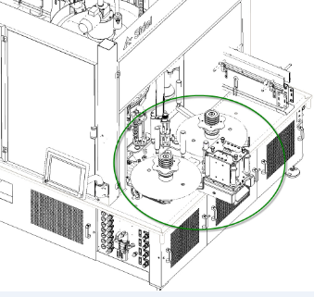
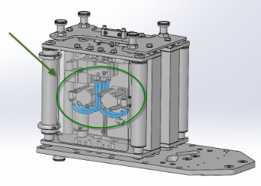
Anticiper la pénurie des pièces de rechange
Kit de vérins de l’unité de jonction Festo
VALEUR ET AVANTAGES
DESCRIPTION
Une solution plus sûre avec un nouveau composant proposé par Sidel
Prévention de longs temps d’arrêt en cas de panne
Sidel a cessé d’utiliser les anciens vérins BIMBA installés sur l’ancienne gamme d’étiqueteuses.
Risque imminent d’indisponibilité des pièces de rechange
Risque d’un long temps d’arrêt pour les équipements sur les sites d’embouteillage
Performances renforcées (précision pour les applications à haute cadence, délai réduit lors du premier démarrage qui suit une période d’inactivité)
Les tests internes montrent une amélioration de la précision de la jonction d’environ 50 % (décalage qui passe de 8 mm à 3 mm au premier démarrage qui suit une période d’inactivité) pour les applications à grande cadence
Baisse du taux de panne lors du premier démarrage qui suit une période d’activité (effet du piston collé)
Coût limité d’achat des pièces de rechange
Coût réduit des pièces de rechange par rapport au vérin de rechange lui-même
Nouveau système doté de nouveaux vérins de jonction :
Le nouveau système comprend de nouveaux vérins pneumatiques Festo. Généralement 2 vérins pour les lames et 2 pour les tampons pour chaque unité de jonction installée
Comprend : nouvelles plaques de montage des patins, nouvelles plaques de montage des lames et connecteurs
Emplacement
Vérins sur l’unité de jonction
Valeur : Obsolescence
Équipements : Rollquattro, Matrix
Code catalogue : OCL002

